Slide 1
Болдырев Роман Юрьевич, кандидат исторических наук, доцент АОИОО
roman@Boldyrev.de

Slide 2
Что такое общество?
(в узком смысле):
Круг людей, объединенных общей целью, интересами, происхождением (общество филателистов, дворянское общество)
Отдельное конкретное общество, страна, регион (например, американское общество)
Исторический этап в развитии человечества (феодальное общество)
Человечество в целом.
(в широком смысле) – обособившаяся от природы, но тесно связанная с ней часть материального мира, которая включает в себя способы взаимодействия людей и формы их объединения.

Slide 3
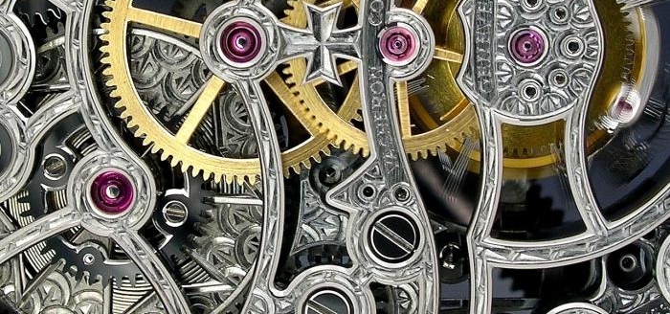
Как устроено общество?
Устройство общества подобно механизму часов. Когда мы хотим разобраться в работе часов, мы их разбираем, изучаем отдельные детали. При последующей сборке часов мы стремимся подогнать детали друг к другу, определить функции каждой из них. Так у нас формируется понимание работы часового механизма как целого. Также и с обществом: его следует мысленно разделить на части, изучить каждую из них, увидеть их взаимные связи и функционирование. В результате нам станет понятным, что такое общество.
(«О гражданине»)
Томас Гоббс
(1588-1679)

Slide 4
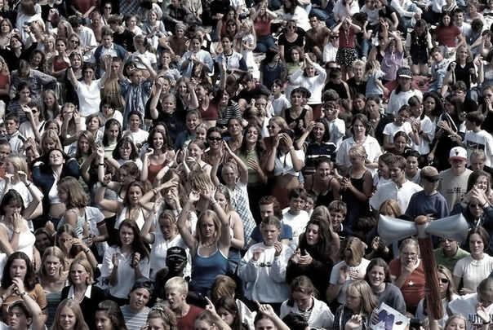
Цели урока:
Определить как устроено общество с точки зрения науки
Применить системный подход к познанию общества
Выяснить правоту взглядов Т. Гоббса на устройство общества

Slide 5
Общество как сложная динамическая система

Slide 6
Социологи XIX века об обществе
Огюст Конт (1798-1857): Общество – это сложная система
Герберт Спенсер (1820-1903): Общество – это развивающаяся система

Slide 7
Свойства общества как системы:
Социальная система – определенное целостное образование, основными элементами которого являются люди, их нормы и связи.
Признаки:
Сложный характер, включение множества уровней, подсистем и элементов, находящихся в постоянном взаимодействии;
Наличие в составе разнокачественных элементов;
Основным элементом общества как системы является человек;
Динамический характер системы, т.е. постоянное изменение ее элементов
Интегративный характер, т.е. целостность, самодостаточ-ность, самоуправляемость системы.

Slide 8
Общество – сложная динамическая система
Экономиче-ская сфера
Общество
Духовная сфера
Социальная сфера
Политичес-кая сфера

Slide 9
Социальные институты – исторически сложившиеся, устойчивые формы организации совместной деятельности людей, направленной на удовлетворение определенных фундаментальных социальных потребностей.
Что такое социальные институты?
Экономические институты
Собственность
Деньги
Социальные институты
Семья
Брак
Политические институты
Власть
Духовные институты
Армия
Религия
Хозяйственные отношения
Обмен
Этнос
Материнство
Отцовство
Парламентаризм
Партии
Суд
Образование
Общественное мнение
СМИ
Наука
Банк

Slide 10
Откуда берутся социальные институты?
Институциализация – процесс становления социального института.
Этапы:
Возникновение потребности в социальном институте и осознание ее обществом
Выработка социальных норм, регулирующих эту область
Создание особой системы знаков и символов, говорящих о принадлежности к институту
Возникновение системы статусов и социальных ролей
Создание материальной базы института
Включение сложившегося института в социальную систему, формирование набора социальных санкций .

Slide 11
Функции социальных институтов
Явные
Скрытые
Дисфункция
Определяются открыто, фиксируются в нормативных актах и социальных статусах
Являются побочными, не явными, но также воздействуют на человека и общество
Ситуация, когда явные функции не реализуются, а скрытые приобретают негативный характер

Slide 12
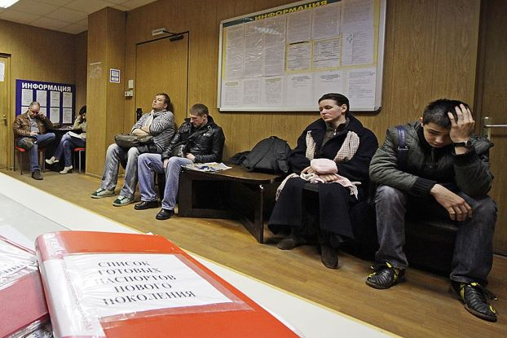
Дисфункции социальных институтов

Slide 13
Выводы:
Общество – сверхсложная система, для нормальной жизнедеятельности в которой человек должен адаптироваться. Этот процесс получил название социализации.
Понять общество можно лишь в качестве целостной системы, в которой можно выделить различные подсистемы, уровни, институты и группы, а также вскрыв все возможные взаимосвязи между ними.
В жизни нам приходится взаимодействовать с различными социальными институтами. При этом надо четко представлять цель, характер деятельности, а также особенности правового регулирования этих институтов.
На дальнейших уроках вы будете изучать сферы жизни общества и их социальные институты по-отдельности. Однако следует помнить об их взаимосвязи друг с другом.

Slide 14
Прав ли был Гоббс в своем высказывании об обществе?
Устройство общества подобно механизму часов. Когда мы хотим разобраться в работе часов, мы их разбираем, изучаем отдельные детали. При последующей сборке часов мы стремимся подогнать детали друг к другу, определить функции каждой из них. Так у нас формируется понимание работы часового механизма как целого. Также и с обществом: его следует мысленно разделить на части, изучить каждую из них, увидеть их взаимные связи и функционирование. В результате нам станет понятным, что такое общество.
(«О гражданине»)
Томас Гоббс (1588-1679)

Slide 15
Прав ли был Гоббс в своем высказывании об обществе?
Устройство общества подобно механизму часов. Когда мы хотим разобраться в работе часов, мы их разбираем, изучаем отдельные детали. При последующей сборке часов мы стремимся подогнать детали друг к другу, определить функции каждой из них. Так у нас формируется понимание работы часового механизма как целого. Также и с обществом: его следует мысленно разделить на части, изучить каждую из них, увидеть их взаимные связи и функционирование. В результате нам станет понятным, что такое общество.
(«О гражданине»)
Томас Гоббс (1588-1679)

Slide 16
Таким образом, Томас Гоббс
… был прав в том, что:
… был не прав в том, что:
общество – сложный механизм, состоящий из множества отдельных частей, имеющих собственные функции,
механизм этот функционирует как единое целое, отдельные части взаимосвязаны друг с другом
понимал общественный механизм как неизменный,
он не видел динамики в развитии общества, появления в нем новых институтов и функций, изменения или отмирания старых.

Slide 17
Болдырев Роман Юрьевич, кандидат исторических наук, доцент АОИОО
Свои вопросы вы можете отправлять по электронному адресу:
roman@Boldyrev.de

